Slide 1
11장 USSTOCK & 12장 스파크 응용
순천향대학교 컴퓨터공학과
20184102 신주용

Slide 2
11장 USSTOCK & 12장 스파크 응용
강의 시간에 소개된 예제 프로그램을 실습

Slide 3
데이터 기본 조사

Slide 4
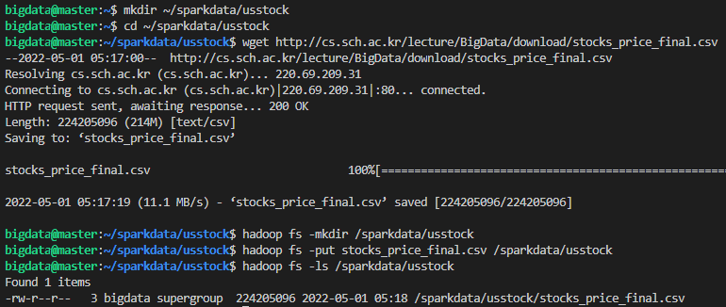
데이터 다운로드 및 하둡 적재
디렉토리 생성후 파일을 다운로드 하고, 하둡에 적재합니다.

Slide 5
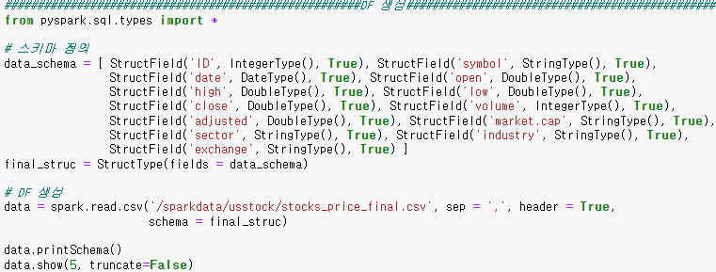
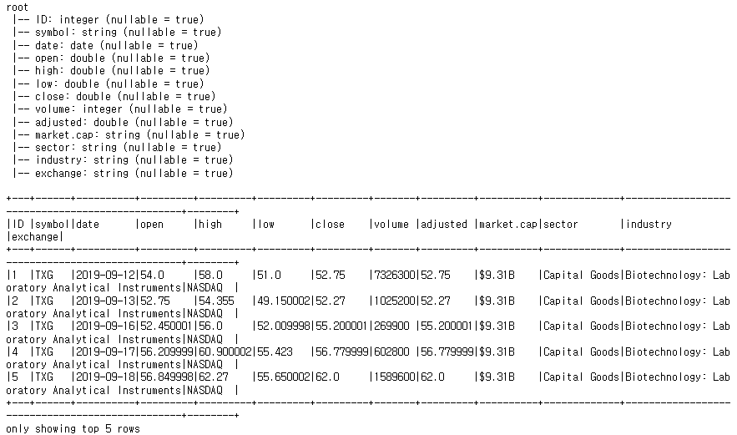
데이터프레임 생성
스키마를 미리 정의해준 후 데이터 파일을 읽어서 데이터프레임을 생성합니다

Slide 6
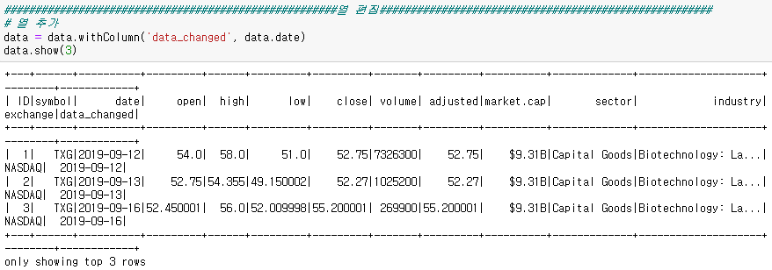
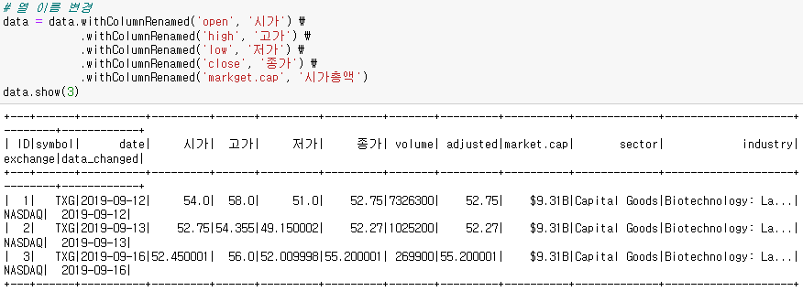
열 편집
새로운 열을 추가하고 열의 이름을 변경합니다.

Slide 7
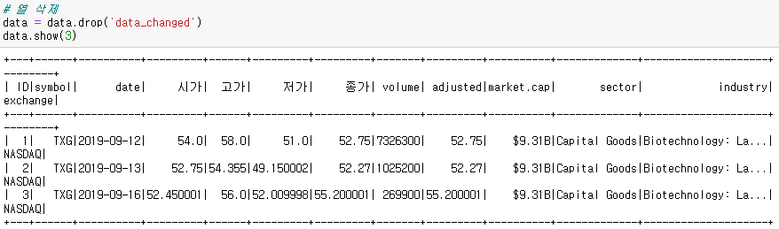
열 편집
원하는 열을 drop을 통해 삭제합니다.

Slide 8
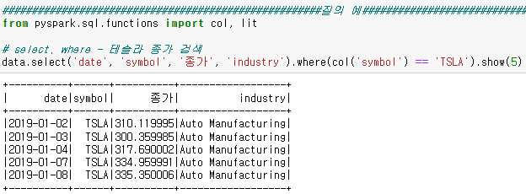
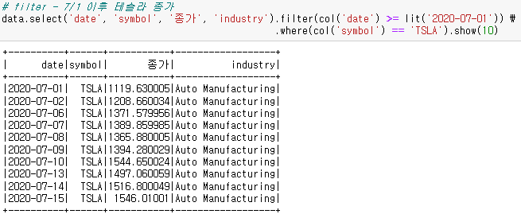
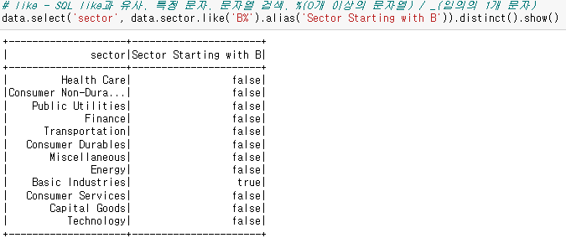
질의 예
symbol이 TSLA로 일치하는 행만
date, symbol, 종가, industry의 정보를 출력합니다.
secto와 B로 시작하는 섹터 열을 만들어
true / false를 출력합니다.

Slide 9
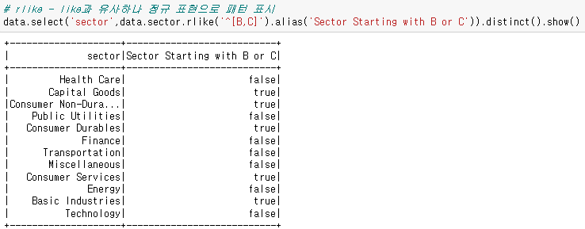
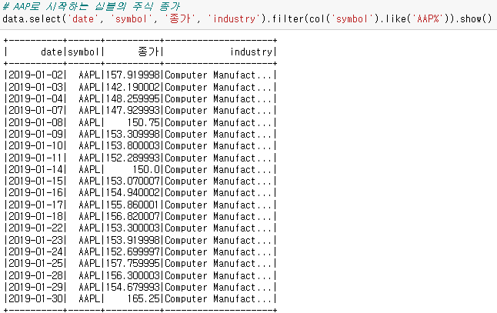
질의 예
like를 사용하여 aap로 시작하는
주식의 date, symbol, 종가, industry를 출력합니다.
앞의 like와 유사하나
정규식을 사용하여 패턴을 표시합니다.

Slide 10
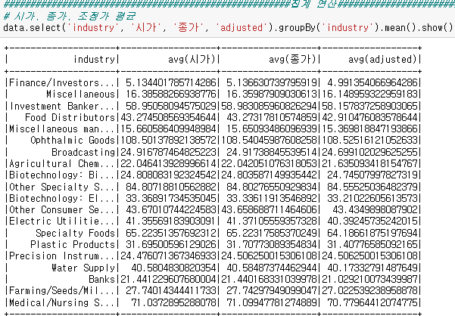
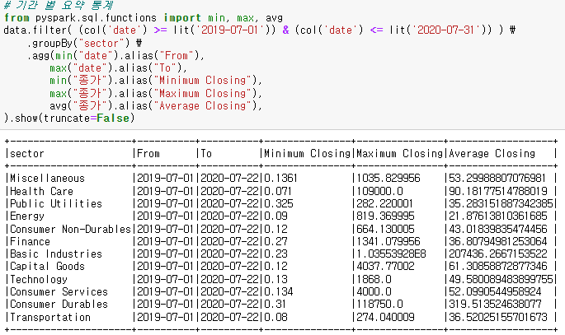
집계 연산
집계 연산의 예입니다. 시가, 종가, adjusted의 평균을 도출하고
7/1 이후 ~ 7/31 이전의 날짜, 종가(최소, 최대), 평균을 출력합니다.

Slide 11
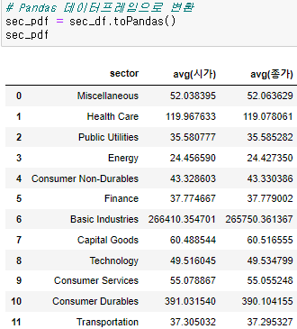
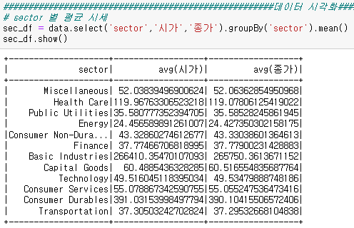
데이터 시각화 – Pandas
sector 그룹으로 묶어준 데이터프레임을
판다스 데이터프레임으로 변환합니다.

Slide 12
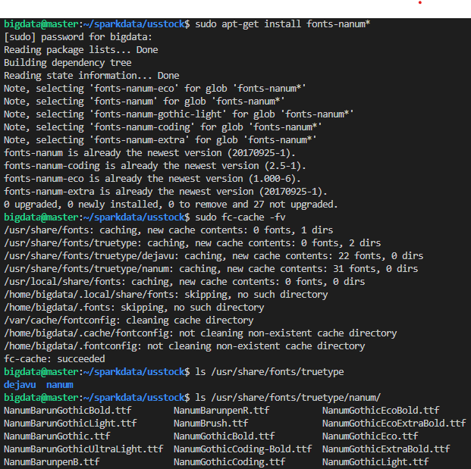
우분투 한글 폰트 설치
나눔 글꼴을 다운로드 하고
글꼴 추가 후 글꼴 캐시를 재 생성하여 추가 글꼴을
사용하도록 해줍니다.
가상환경의 matplotlib에 나눔 글꼴을 추가해줍니다.

Slide 13
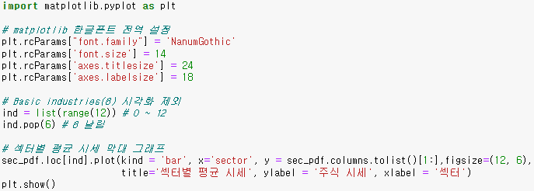
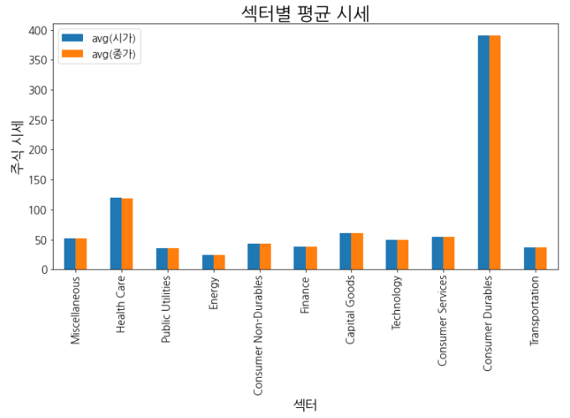
데이터 시각화 - 섹터별 평균 시세
matplotlib를 사용하여 한글 폰트를 설정해주고, 0~12중 6번째를 출력하지 않도록 해준 후
plot을 사용하여 그래프로 시각화해줍니다.

Slide 14
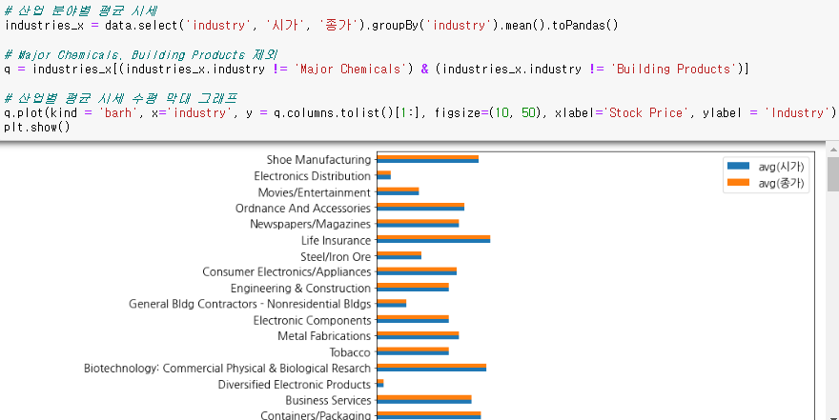
데이터 시각화 - 산업분야별 평균 시세
산업분야별 평균 시세를 판다스 데이터프레임으로 변환해줍니다.
industry가 Building products & Major Chemicals인 행을 삭제해주고 그래프로 시각화합니다.

Slide 15
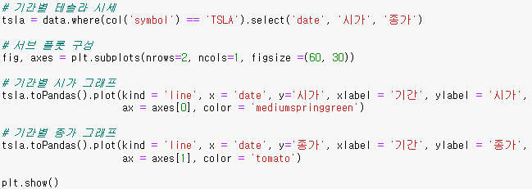
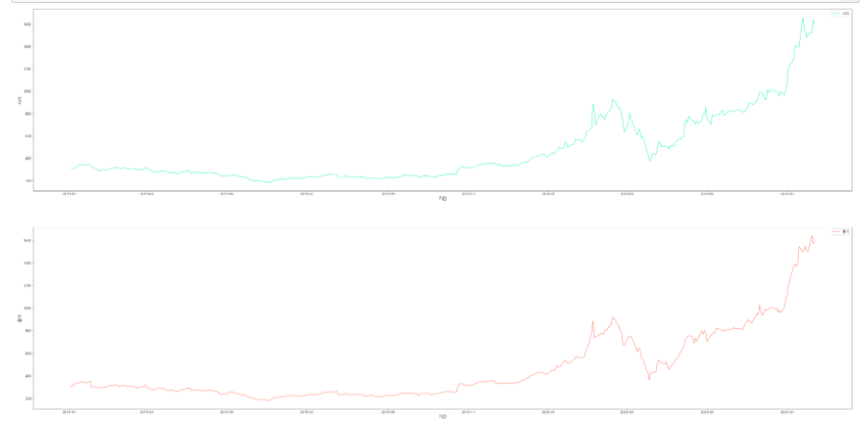
데이터 시각화 - 기간별 테슬라 시세

Slide 16

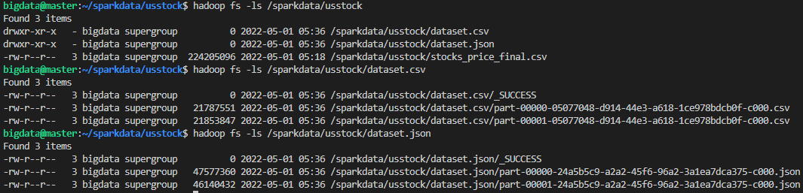
데이터 저장
write.csv / json으로 작성된
csv, json파일을 확인해줍니다.

Slide 17
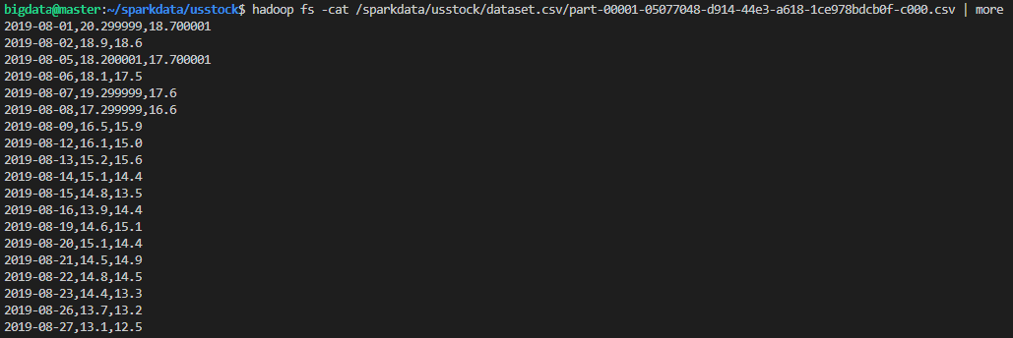
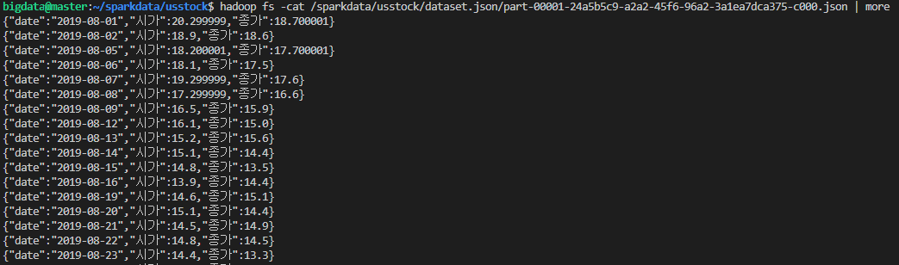
데이터저장
각각의 파일을 출력해주어 확인합니다.

Slide 18
12장 스파크 응용

Slide 19
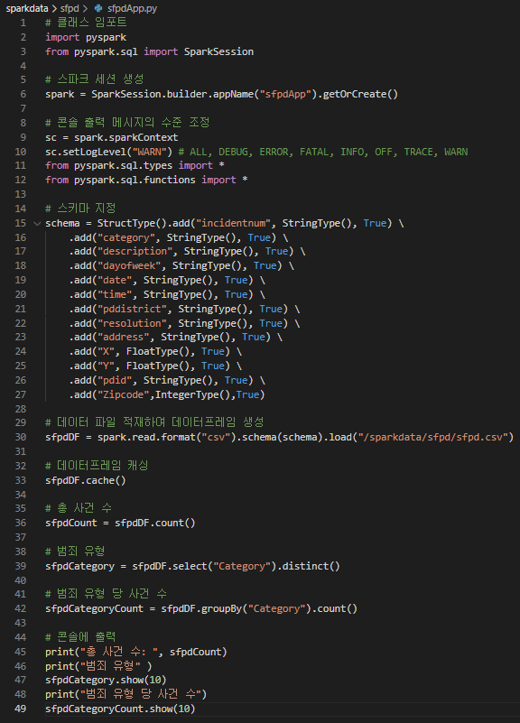
sfpdApp.py 작성
쥬피터에서 작성한 파일이 아닌 로컬에서 작성한 파일로
스파크에 올려 작동하는 방식입니다.

Slide 20
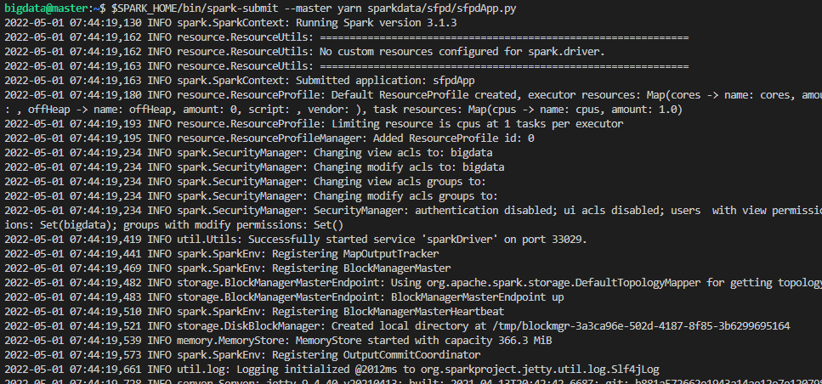
sfpdApp 응용 실행
spark-submit 명령으로 스파크 응용을 제출합니다.
정상적으로 작동중인 모습입니다.

Slide 21
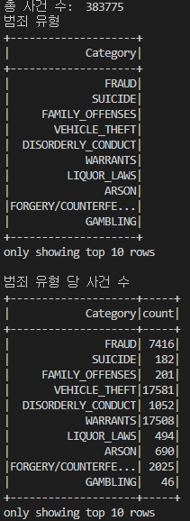
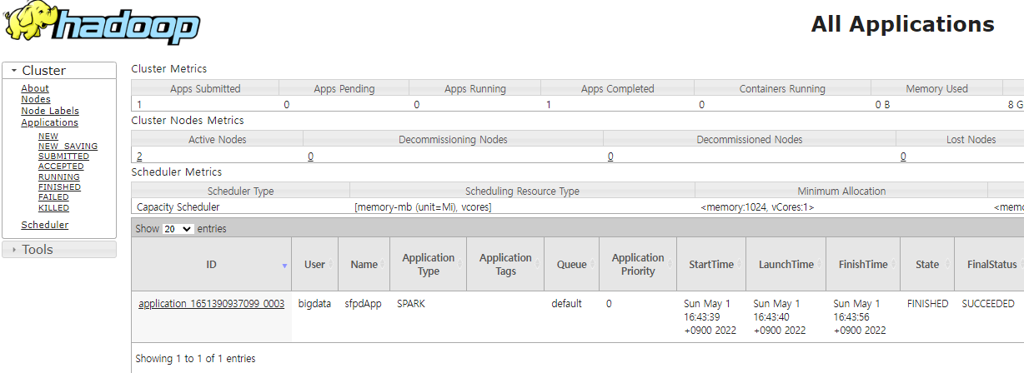
실행 결과
정상적으로 작동을 마쳤고
결과가 출력되었습니다.

Slide 22
감사합니다

